Slide 1
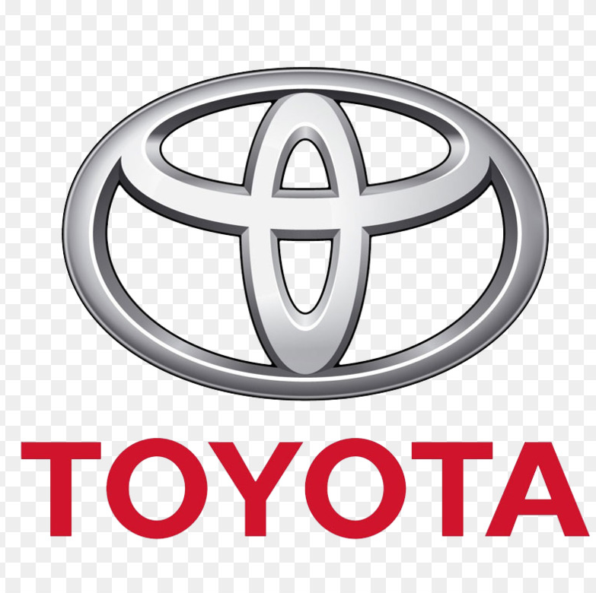
Toyotin proizvodni sistem (TPS)
Naglasak na kvalitet u svakoj fazi proizvodnje

Slide 2
Toyotin proizvodni sistem (TPS)
Proizvodnja baš na vreme (JIT): TPS je pionir u konceptu JIT proizvodnje, gde se zalihe drže na minimumu, a dijelovi se isporučuju tačno kada su potrebni za montažu. Ovo smanjuje gubitke i smanjuje rizik od grešaka koje mogu nastati zbog prekomernih zaliha.
Jidoka (Autonomacija): Jidoka omogućava mašinama da automatski zaustave rad kada se pojave abnormalnosti, sprečavajući greške da se šire nizvodno. Ovaj proaktivni pristup kontroli kvaliteta osigurava da se problemi rešavaju odmah, poboljšavajući ukupan kvalitet proizvoda.
Kontinuirano poboljšanje (Kaizen): TPS njeguje kulturu kontinuiranog poboljšanja, gde se zaposlenima podstiče identifikacija i implementacija malih, inkrementalnih promjena radi poboljšanja efikasnosti i kvaliteta. Ovaj pristup od dna ka vrhu osnažuje radnike da preuzmu odgovornost za proizvodni proces i vode stalna poboljšanja.

Slide 3
Rezultati TPS-a
Poboljšana produktivnost: TPS omogućava Toyoti da proizvodi vozila efikasnije, smanjujući vreme izrade i optimizujući iskorišćenje resursa.
Poboljšan kvalitet: Zahvaljujući naglasku TPS-a na prevenciju grešaka i kontinuirano poboljšanje, Toyota je dosljedno isporučivala visokokvalitetna vozila koja prevazilaze očekivanja kupaca.
Konkurentska prednost: Reputacija Toyote za pouzdanost i kvalitet pretočila se u značajnu konkurentsku prednost, omogućavajući kompaniji da osvoji lojalnost kupaca i dominira globalnim tržištima.

Slide 4
Video za pogledati
How Toyota Changed The Way We Make Things - https://www.youtube.com/watch?v=F5vtCRFRAK0
Toyota Kaizen - https://www.youtube.com/watch?v=wot9DFzFRLU&t=106s
Toyota Material Handling | Why 5S? - https://www.youtube.com/watch?v=CcbogALFNX0&t=2s
Just in Time by Toyota: The Smartest Production System in The World - https://www.youtube.com/watch?v=cAUXHJBB5CM
Lean Manufacturing | A pursuit of perfection - https://www.youtube.com/watch?v=xkUjX_c32c8&t=236s

